Slide 1
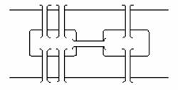
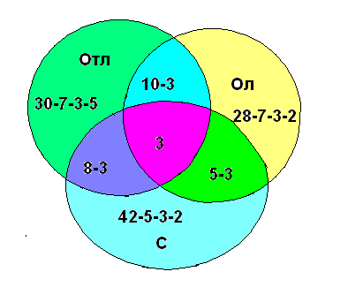
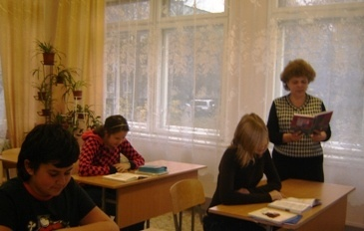
Эвристические приемы решения логических задач
Презентация учителя математики ГБОУ СОШ № 648 Садиковой Н.А.
г. Санкт - Петербург

Slide 2
Содержание
Предмет математики.
Эвристические примеры решения логических задач.
Моделирование на прямой.
Моделирование с помощью таблицы.
Моделирование с помощью графов.
Моделирование с помощью кругов Эйлера.
Моделирование с помощью блок-схемы.
Предмет математической логики и его основоположники.
Заключение.

Slide 3
Предмет математики настолько серьезен, что нельзя упускать случая сделать его немного занимательным. Блез Паскаль
Процесс решения логических задач схож с процессом решения настоящих творческих задач в науке и технике и повторяет все этапы творческого мышления.
Логические задачи являются оптимальным средством развития творческого мышления и эвристической деятельности школьников.
При решении логических задач используется ряд эвристических приемов которые могут быть сформированы у школьников пятых-шестых классов на уроках математики.

Slide 4
Эвристические приемы решения логических задач
Прием конкретизации задачи.
Прием переструктурирования задачи.
Прием разбиения задачи на части.
Приемы моделирования:
1. Моделирование на полупрямой.
2. Моделирование с помощью таблицы.
3. Моделирование с помощью графов.
4. Моделирование с помощью кругов Эйлера.
5. Моделирование с помощью блок-схемы.

Slide 5
Моделирование на полупрямой
Если в задаче имеется множество объектов и требуется установить взаимоотношения между элементами этого множества, то задачу можно решить на полупрямой.

Slide 6
Задача
На дискотеке собрались четверо друзей: Аня, Вика , Миша и Коля. Коля пришел раньше Ани,но не был первым. Определите,в какой последовательности друзья приходили к месту встречи ,если Вика пришла последней.

Slide 7
Решение задачи
Построим модель описанной ситуации,считая обычный луч ‘’линией времени’’. Последовательность явки друзей к месту встречи видна на рисунке.
К
А
К
А
К
А
В
М
К
А
В

Slide 8
Моделирование с помощью таблицы
Таблицу целесообразно использовать,если в процессе решения необходимо установить соответствие между элементами двух или нескольких различных множеств.

Slide 9
Задача 1
В авиационном подразделении служат Потапов, Щедрин, Семенов, Коновалов и Самойлов. Их специальности (они перечислены не в том же порядке, что и фамилии): пилот, штурман, бортмеханик, радист и синоптик. Об этих людях известно следующее:
1. Щедрин и Коновалов не умеют управлять самолетом.
2. Потапов и Коновалов готовятся стать штурманами.
3. Щедрин и Самойлов живут в одном доме с радистом.
4. Семенов был в доме отдыха вместе со Щедриным и сыном синоптика.
5. Потапов и Щедрин в свободное время любят играть в шахматы с бортмехаником.
6. Коновалов, Семенов и синоптик увлекаются боксом.
7. Радист боксом не увлекается.
Назовите профессию каждого служащего.

Slide 10
Решение
Начнем решение задачи с построения логического квадрата. Элементы первого множества (фамилии) записываем в строках, а элементы второго множества (профессии) расположим по колонкам. Проведем анализ условия задачи,cделаем на его основе выводы и зафиксируем их в таблице:
 | Пилот | Штурман | Бортмеханик | Радист | Синоптик
Потапов
Щедрин
Семенов
Коновалов
Самойлов

Slide 11
Из условия 1 следует, что ни Щедрин, ни Коновалов пилотом быть не могут. Поставим на соответствующих клетках (на пересечении фамилии и профессии) знак «минус». Из условия 2 ясно, что ни Потапов, ни Коновалов пока еще не штурманы. Занесем в таблицу и это. Условие 3 приводит к выводу, что радист не Щедрин и не Самойлов. . Условие 4 говорит о том, что фамилия синоптика не Щедрин и не Семенов
Условие 5 подсказывает, что бортмеханик не Потапов и не Щедрин. Записав это в таблицу, мы увидим, что в строке «Щедрин» знаками «минус» заполнены все клетки, кроме одной, говорящей о том, что Щедрин может быть только штурманом, и никем иным. Отметим этот вывод и поставим в соответствующей клетке знак «плюс».
А поскольку, согласно условию задачи, речь идет только об одном штурмане, то и в столбце «штурман» в оставшихся незаполненных клетках проставляем знаки «минус».
 | Пилот | Штурман | Бортмеханик | Радист | Синоптик
Потапов |  | - | -
Щедрин | - | + | - | - | -
Семенов |  | - |  |  | -
Коновалов | - | -
Самойлов |  | - | - | -

Slide 12
Продолжим анализ. Из условия 6 видно, что синоптик – не Коновалов и не Семенов. Отмечаем это в таблице. Условие 7, сопоставленное с условием 6, показывает, что радист – не Коновалов и не Семенов. Ставим в соответствующие клетки знак «минус». Теперь в строке «Коновалов» осталась одна клетка, в которой не стоит знак минус, следовательно, Коновалов – бортмеханик. Отмечаем это знаком «плюс», а в других клетках в столбце «бортмеханик» проставляем знаки «минус», так как других бортмехаников по условию задачи нет. Не стоит знак «минус» и в верхней клетке, в столбце «радист». Эта клетка расположена в строке «Потапов». Значит, Потапов– радист. Отметим это знаком «плюс» и заполним знаками «минус» другие свободные клетки в строке «Потапов» (ведь никем, кроме радиста, он быть не может).
Из таблицы видно, что пилот – Семенов, а синоптик – Самойлов. Решение задачи завершено. Вот заполненная до конца таблица:
 | Пилот | Штурман | Бортмеханик | Радист | Синоптик
Потапов | - | - | - | + | -
Щедрин | - | + | - | - | -
Семенов | + | - | - | - | -
Коновалов | - | - | + | - | -
Самойлов | - | - | - | - | +

Slide 13
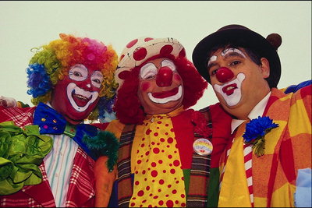
Задача 2
Три клоуна Бим, Бам и Бом вышли на арену в красной, зеленой и синей рубашках. Их туфли были тех же цветов. У Бима цвета рубашки и туфель совпадали. У Бома ни туфли, ни рубашка не были красными. Бам был в зеленых туфлях, а в рубашке другого цвета. Как были одеты клоуны?

Slide 14
Решение:
Составим таблицу, в столбцах которой отметим возможные цвета рубашек и туфель клоунов (буквами К, З и С обозначены красный, зеленый и синий цвета). Будем заполнять таблицу, используя условия задачи. Туфли Бама зеленые, а рубашка не является зеленой. Ставим знак + в клетку 2-й строки и 5-го столбца, и знак - в клетку 2-й строки и 2-го столбца. Следовательно, у Бима и Бома туфли уже не могут быть зелеными, так же как не могут быть туфли Бама синими или красными.
Далее, туфли и рубашка Бома не являются красными, отметим соответствующие ячейки таблицы знаком – . Из таблицы, заполненной на этом этапе, видим, что красные туфли могут быть только у Бима, а, следовательно, туфли Бома - синие.
 | рубашка | рубашка | рубашка | туфли | туфли | туфли
Бим |  |  |  | + | - | -
Бам |  | - |  | - | + | -
Бом | - |  |  | - | - | +
 | к | з | с | к | з | с

Slide 15
Цвет рубашки Бима совпадает с цветом его туфель и является красным. Теперь легко устанавливается владелец зеленой рубашки - Бом. Бам, в таком случае, одет в рубашку синего цвета. Мы полностью заполнили таблицу, в которой однозначно устанавливаются цвета туфель и рубашек клоунов (см. табл. 2): Бим одет в красную рубашку и красные туфли, Бам в синей рубашке и зеленых туфлях, Бом в зеленой рубашке и туфлях синего цвета.
 | рубашка | рубашка | рубашка | туфли | туфли | туфли
Бим | + | - | - | + | - | -
Бам | - | - | + | - | + | -
Бом | - | + | - | - | - | +
 | к | з | с | к | з | с
Ответ:
Бим одет в красную рубашку и красные туфли, Бам в синей рубашке и зеленых туфлях, Бом в зеленой рубашке и туфлях синего цвета.

Slide 16
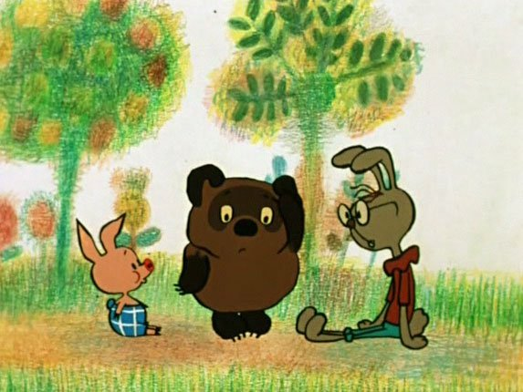
Задача 3
«Винни-Пух и пчелы»
Однажды Винни-Пух захотел полакомиться медом и пошел к пчелам в гости. По дороге нарвал букет цветов, чтобы подарить труженицам пчелкам. Пчелки очень обрадовались, увидев мишку с букетом цветов, и сказали: «У нас есть большая бочка с медом. Мы дадим тебе меда, если ты сможешь с помощью двух сосудов вместимостью 3 л и 5 л налить себе 4 л!» Винни-Пух долго думал, но все-таки смог решить задачку. Как он это сделал?

Slide 17
Решение
. Решение лучше и удобнее оформить в виде таблицы:
1 cпособ;
2 способ:
Ходы | 1 | 2 | 3 | 4 | 5 | 6
5 л | 5 | 2 | 2 | - | 5 | 4
3 л | - | 3 | - | 2 | 2 | 3
Ходы | 1 | 2 | 3 | 4 | 5 | 6 | 7 | 8
5 л | - | 3 | 3 | 5 | - | 1 | 1 | 4
3 л | 3 | - | 3 | 1 | 1 | - | 3 | -

Slide 18
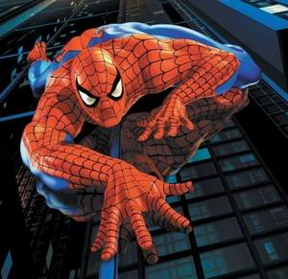
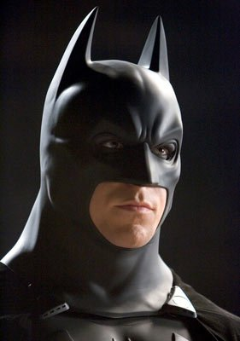
Задача 4
Бэтмен и Человек-Паук
Бэтмен и Человек-Паук никак не могли определить, кто из них самый главный супер-герой. Что только они не делали: отжимались, бегали 100 метровку, подтягивались – то один победит, то другой. Так и не разрешив свой спор, отправились они к мудрецу. Мудрец подумал и сказал: «Самый главный супер-герой – это не тот, кто сильнее, а тот, кто сообразительнее! Вот, кто решит первым задачу, тот и будет самым-самым! Слушайте: имеются два сосуда вместимостью 8 л и 5 л. Как с помощью этих сосудов налить из источника 7 л «живой воды?» Помогите вашему любимому герою решить эту задачу.

Slide 19
Решение
Как в результате получить 7 литров? – Нужно к 5 литрам долить 2 л. А где их взять? – Из 5-литрового сосуда отлить 3 л. А как их получить? В 8 литровый перелить из 5 литрового 5 литров, потом еще три. Решение задачи показано в таблице:
Ходы | 1 | 2 | 3 | 4 | 5 | 6 | 7
8 л | - | 5 | 5 | 8 | - | 2 | 7
5 л | 5 | - | 5 | 2 | 2 | 5 | -

Slide 20
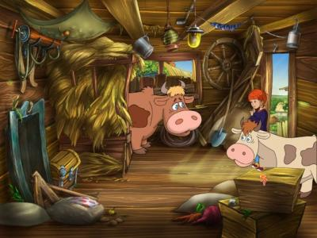
Задача 5
«Молоко из Простоквашино»
Дядя Федор собрался ехать к родителям в гости и попросил у кота Матроскина 4 л простоквашинского молока. А у Матроскина только 2 пустых бидона: трехлитровый и пятилитровый и восьмилитровое ведро, наполненное молоком. Как Матроскину отлить 4 литра молока с помощью имеющихся сосудов?

Slide 21
Решение
► Переливаем из восьмилитрового ведра 5 литров молока в пятилитровое.
► Переливаем из пятилитрового бидона 3 литра в трёхлитровый.
► Переливаем их теперь в восьмилитровое ведро. Итак, теперь трёхлитровое ведро пусто, в восьмилитровом 6 литров молока, а в пятилитровом 2 литра молока.
► Переливаем 2 литра молока из пятилитрового бидона в трёхлитровый, а потом наливаем 5 литров из восьмилитрового ведра в пятилитровый бидон. Теперь в восьмилитровом 1 литр молока, в пятилитровом - 5, а в трёхлитровом - 2 литра молока.
►Доливаем дополна трёхлитровый бидон из пятилитрового и переливаем эти 3 литра в восьмилитровое ведро. В восьмилитровом ведре стало 4 литра, так же, как и в пятилитровом бидоне.

Slide 22
Задача 6
«Губка Боб»
Губке Бобу срочно нужно налить из водопроводного крана 6 л воды. Но он имеет лишь два сосуда 5-литровый и 7-литровый. Как ему это сделать?

Slide 23
Решение
Решение задачи представлено в таблице:
Ходы | 1 | 2 | 3 | 4 | 5 | 6 | 7 | 8 | 9 | 10
7 л | 7 | 2 | 2 | - | 7 | 4 | 4 | - | 7 | 6
5 л | - | 5 | - | 2 | 2 | 5 | - | 4 | 4 | 5

Slide 24
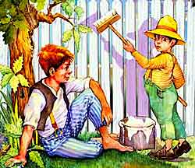
Задача 7
«Том Сойер»
Тому Сойеру нужно покрасить забор. Он имеет 12 л краски и хочет отлить из этого количества половину, но у него нет сосуда вместимостью в 6 л. У него 2 сосуда: один – вместимостью в 8 л, а другой – вместимостью в 5 л. Каким образом налить 6 л краски в сосуд на 8 л? Какое наименьшее число переливаний необходимо при этом сделать?

Slide 25
Решение
Решение задачи показано в таблице:
Ходы | 1 | 2 | 3 | 4 | 5 | 6 | 7 | 8
12 л | 12 | 4 | 4 | 9 | 9 | 1 | 1 | 6
8 л | - | 8 | 3 | 3 | - | 8 | 6 | 6
5 л | - | - | 5 | - | 3 | 3 | 5 | -

Slide 26
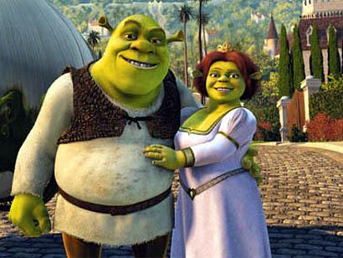
Задача 8
«Шрек и Фиона»
Шрек решил сделать Фионе подарок на день рождения – приготовить суп, о котором она мечтала уже давно. Рецепт этого супа он нашел в поваренной книге, но возникла небольшая проблема: нужно налить в кастрюлю ровно 5 л воды. Но как это сделать, если у Шрека 7-литровое ведро и 3-литровая банка? Помогите своему любимому герою исполнить мечту Фионы.

Slide 27
Решение
Решение задачи представлено в таблице:
Ходы | 1 | 2 | 3 | 4 | 5 | 6 | 7 | 8 | 9 | 10
7 л | - | 3 | 3 | 6 | 6 | 7 | - | 2 | 2 | 5
3 л | 3 | - | 3 | - | 3 | 2 | 2 | - | 3 | -

Slide 28
Моделирование с помощью графов
Решать некоторые математические задачи помогают специальные схемы, состоящие из точек и соединяющих их дуг или стрелок. Такие схемы называют графами, точки называют вершинами графа, а дуги- ребрами графа.

Slide 29
Задача 1
Марина, Лариса, Жанна и Катя умеют играть на разных инструментах( пианино, виолончели, гитаре, скрипке), но каждая только на одном. Они же знают иностранные языки (английский, французский, немецкий и испанский), но каждая только один. Известно:
Девушка, которая играет на гитаре говорит на испанском.
Лариса не играет ни на скрипке ни на виолончели и не знает английского языка.
Марина не играет ни на скрипке, ни на виолончели и не знает ни немецкого, ни английского.
Девушка, которая говорит на немецком не играет на виолончели.
Жанна знает французский язык, но не играет на скрипке.
Кто на каком инструменте играет и какой иностранный язык знает?

Slide 30
Решение:
Из пятого условия следует, что Жанна знает французский язык. Из третьего условия- Марина не знает ни немецкого, ни английского, а французский знает Жанна, поэтому Марина знает испанский и рассматривая первое условие она играет на гитаре. Из второго условия видим, что Лариса играет на пианино, т.к. Марина играет на гитаре, а на других инструментах она играть не умеет, и значит, она говорит по-немецки.
Англ.
Франц.
Немец.
Испанский
Марина
Жанна
Катя
Лариса
Пианино
Виолончель
Гитара
Скрипка

Slide 31
Т.к. Жанна не играет на скрипке, то остается один инструмент, на котором она может играть- это виолончель. Тогда Катя играет на скрипке, и знает английский
язык. Задача решена.
Англ.
Франц.
Немец.
Испанс.
Катя
Лариса
Жанна
Марина
Гитара
Пианино
Виолончель
Скрипка

Slide 32
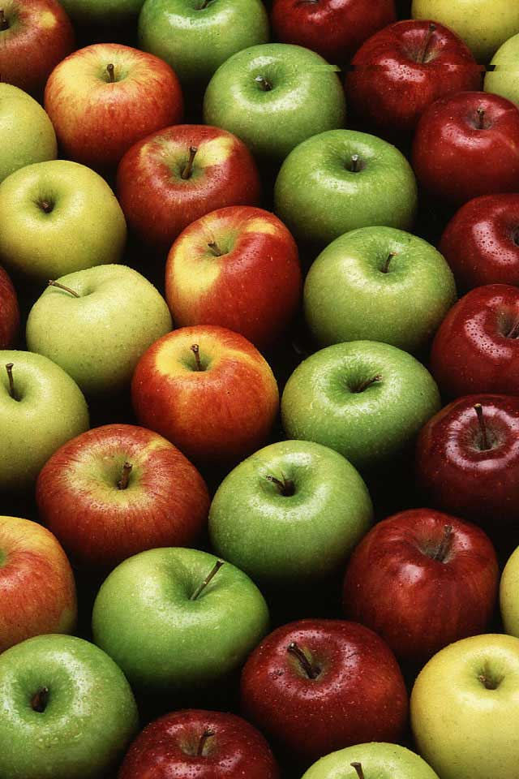
Задача 2
В пяти корзинах лежали яблоки пяти разных сортов. Яблоки первого сорта лежат в корзинах Г и Д; яблоки второго сорта - в корзинах А. Б, Г; в корзинах А, Б, В имеются яблоки пятого сорта, в корзине В имеются к тому же яблоки четвертого сорта, а в корзине Д-третьего. Пронумеруйте каждую корзину так, чтобы в корзине №1 были яблоки первого сорта (хотя бы одно); в корзине № 2-второго и т.д.

Slide 33
Решение
Составим граф:
А
Б
В
Г
Д
1 сорт
2 сорт
3 сорт
4 сорт
5 сорт
Ответ:
№1-Г; №2-А или №2-Б; №3-Д; №4-В; №5-Б или №5-А

Slide 34
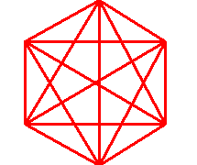
Задача 3
В обеденный перерыв предприниматели разговорились, кто сколько газет читает. Выяснилось, что каждый выписывает и читает две и только две газеты, каждую газету читают пять человек, и любая комбинация читается одним человеком. Сколько названий газет выписывают предприниматели? Сколько всего было человек?
Решение
Ответ: 6 наименований газет, 15 человек.

Slide 35
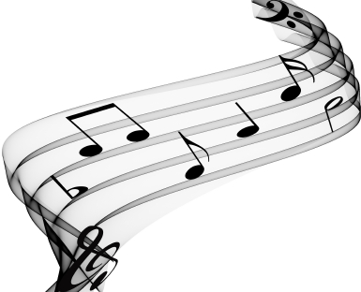
Задача 4
«Любители музыки»
В клубе «Отдых» познакомились 3 любителя клубной музыки видов техно, хаус, рейв. Один говорит: «Вы какую музыку больше любите? Я техно люблю!». Другой ответил, что любит хаус, а третий сказал, что не любит ни техно, ни хаус, но зато обожает рейв. Интересно то, что все они были в банданах и рубашках черного, белого и желтого цветов, но цвет банданы и рубашки совпадал только у любителя техно. А у любителя хаус ни рубашка, ни бандана не были белыми. А любитель рейв был в желтой рубашке. Определите цвет рубашек и бандан каждого из любителей клубной музыки.

Slide 36
Решение
Решение сводится к нахождению трех сплошных треугольников с вершинами в разных множествах.
хаус
рейв
техно
Рубашка
черная
Бандана
черная
Бандана
белая
рубашка
белая
Ответ:
Бандана
желтая
Рубашка
желтая
У любителя техно рубашка и бандана белого цвета; у любителя хаус черная рубашка и желтая бандана; у любителя рейв желтая рубашка и черная бандана.

Slide 37
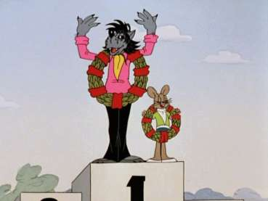
Задача 5
«Любимые мультфильмы»
Жила-была одна дружная семья: мама, папа и сын. Они все любили делать вместе. Но вот мультфильмы любили разные: «Ну, погоди!», «Покемоны», «Том и Джерри». Определите, какой мультфильм любит каждый из них, если мама, папа и любитель мультфильма «Покемоны» никогда не унывают, а папа и любитель мультфильма «Том и Джерри» делают зарядку по утрам?

Slide 38
Решение
Рассмотрим множество людей: мама, папа, сын и множество мультфильмов «Ну, погоди!», «Покемоны», «Том и Джерри». Обозначим элементы этих двух множеств точками:
мама
папа
сын
«Ну, погоди!»
«Покемоны»
«Том и Джерри»
Если точке из одного множества соответствует точка другого множества, будем соединять эти точки сплошной толстой линией, если не соответствует – то сплошной тонкой. Заметим, что по условию задачи у человека только один любимый мультфильм.

Slide 39
Граф на рисунке выглядит следующим образом:
мама
папа
сын
«Ну, погоди!»
«Покемоны»
«Том и Джерри»
Теперь мы установили, что папа любит мультфильм «Ну, погоди!», сын – «Покемоны». В обеих множествах остается только по одной точке, следовательно мама любит мультфильм «Том и Джерри». Задача решена.

Slide 40
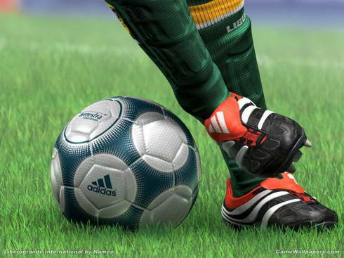
Задача 6
«Футбол»
Четыре футбольных команды: итальянская команда «Милан», испанская – «Реал», российская – «Зенит», английская – «Челси» встретились в групповом этапе лиги чемпионов по футболу. Их тренировали тренеры из этих же четырех стран: итальянец Антонио, испанец Родриго, русский Николай, англичанин Марк. Известно, что национальность у всех четырех тренеров не совпадала с национальностью команд. Требуется определить тренера каждой команды, если известно: а) Зенит не тренируется у Марка и Антонио. б) Милан обещал никогда не брать Марка главным тренером.

Slide 41
Решение
Исходя из условий задачи, получаем следующий граф.
Италия «Милан»
Испания «Реал»
Россия «Зенит»
Англия «Челси»
Италия Антонио
Испания Родриго
Россия Николай
Англия Марк
Сразу можем сделать вывод, что российская команда «Зенит» тренируется у испанца Родриго. Чертеж примет вид:
Италия «Милан»
Испания «Реал»
Россия «Зенит»
Англия «Челси»
Италия Антонио
Испания Родриго
Россия Николай
Англия Марк

Slide 42
Теперь получили, что итальянская команда «Милан» тренируется у русского Николая. Внесем и эти изменения в чертеж, получим:
Италия «Милан»
Испания «Реал»
Россия «Зенит»
Англия «Челси»
Италия Антонио
Испания Родриго
Россия Николай
Англия Марк
Приходим к выводу, что английская команда «Челси» тренируется у итальянца Антонио и испанская команда «Реал» тренируется у англичанина Марка.
Ответ:
Российская команда «Зенит» тренируется у испанца Родриго; итальянская команда «Милан» тренируется у русского Николая; английская команда «Челси» тренируется у итальянца Антонио; испанская команда «Реал» тренируется у англичанина Марка.

Slide 43
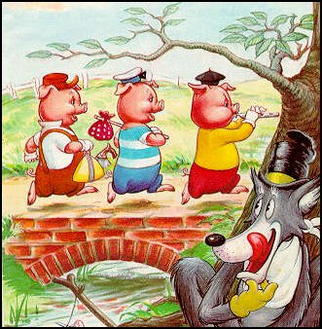
Задача 7
«Три поросёнка»
Жили-были на свете три поросёнка, три брата: Ниф-Ниф, Наф-Наф, Нуф-Нуф. Построили они три домика: соломенный, деревянный и кирпичный. Все три брата выращивали возле своих домиков цветы: розы, ромашки и тюльпаны. Известно, что Ниф-Ниф живет не в соломенном домике, а Наф-Наф – не в деревянном; возле соломенного домика растут не розы, а тот, у кого деревянный домик, выращивает ромашки. У Наф-Наф аллергия на тюльпаны, поэтому он не выращивает их. Узнайте, кто в каком домике живет и какие цветы выращивает.

Slide 44
Решение
Из условий задачи получаем граф:
Ниф-Ниф
Наф-Наф
Нуф-Нуф
соломенный
розы
деревянный
ромашки
кирпичный
тюльпаны
Можно сделать вывод, что возле кирпичного домика растут розы, а возле соломенного – тюльпаны. А так как Наф-Наф живет не в деревянном домике, то он и не выращивает ромашки. А так как на тюльпаны у него аллергия, то он может выращивать только розы.

Slide 45
Внесем эти данные в чертеж и получим:
Ниф-Ниф
Наф-Наф
Нуф-Нуф
соломенный
розы
деревянный
ромашки
кирпичный
тюльпаны
Теперь стало ясно и то, что Ниф-Ниф живет в деревянном домике и выращивает ромашки. Методом исключения получаем, что Нуф-Нуф живет в соломенном домике и выращивает тюльпаны.
Ответ:
Наф-Наф живет в кирпичном домике и выращивает розы; Ниф-Ниф живет в деревянном домике и выращивает ромашки; Нуф-Нуф живет в соломенном домике и выращивает тюльпаны.

Slide 46
Задача8
«Компьютерные игры»
В компьютерном классе на уроке информатики, во время отсутствия учителя, пять ребят – Максим, Настя, Саша, Рома, Сережа – отвлеклись от нужной работы и стали играть в такие игры: пасьянс «Паук», гонки, сапер, «Марио», тетрис. Каждый из них играл только в одну игру. • Саша думал, что в «Марио» играет Настя. • Настя предполагала, что Рома играет в тетрис, а Максим – в гонки. • Рома считал, что Сережа играет в гонки, а Саша – в сапера. • Максим думал, что Настя раскладывает пасьянс «Паук», а в «Марио» играет Рома. В результате оказалось, что все они ошиблись в своих предположениях. Кто и во что играл?
Ответ:
Сережа играл в «Марио»; Рома – в пасьянс «Паук»; Саша – в гонки; Настя – в сапера; Максим – в тетрис.

Slide 47
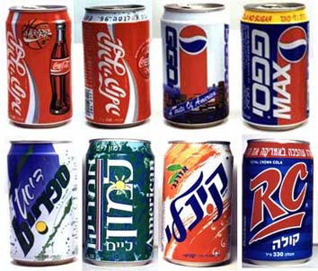
Задача 9
«Пепси», «Кока-кола», квас и «Спрайт»
В бутылке, стакане, кувшине и банке находятся «Пепси», «Кока-кола», квас и «Спрайт». Известно, что «Спрайт» и «Пепси» не в бутылке, сосуд с «Кока-колой» находится между кувшином и сосудом с квасом, в банке – не «Кока-кола» и не «Спрайт». Стакан находится около банки и сосуда с «Пепси». Как распределены эти жидкости по сосудам?
Ответ:
Квас в банке; «Пепси» в кувшине; «Кока-кола» в бутылке; «Спрайт» в стакане.

Slide 48
Моделирование с помощью кругов Эйлера
Задачи, которые можно решить с помощью кругов Эйлера нельзя решить иначе, по сравнению с табличным методом или при помощи графов. Этот способ решать задачи придумал в XVIII в. великий Леонард Эйлер.
Круги Эйлера — геометрическая схема, с помощью которой можно изобразить отношения между подмножествами, для наглядного представления.
Метод Эйлера является незаменимым при решении некоторых задач, а также упрощает рассуждения. Однако, прежде чем приступить к решению задачи, нужно проанализировать условие. Иногда с помощью арифметических действий решить задачу легче.

Slide 49
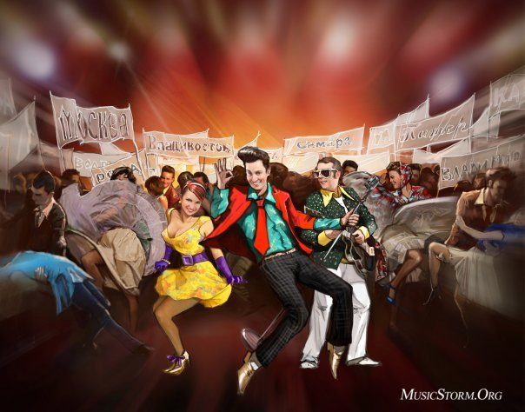
Задача 1
"Обитаемый остров" и "Стиляги"
Некоторые ребята из нашего класса любят ходить в кино. Известно, что 15 ребят смотрели фильм «Обитаемый остров», 11 человек – фильм «Стиляги», из них 6
смотрели и «Обитаемый остров», и «Стиляги». Сколько человек смотрели только фильм «Стиляги»?

Slide 50
Решение
Чертим два множества таким образом:
6 человек, которые смотрели фильмы «Обитаемый остров» и «Стиляги», помещаем в пересечение множеств. 15 – 6 = 9 – человек, которые смотрели только «Обитаемый остров». 11 – 6 = 5 – человек, которые смотрели только «Стиляги». Получаем:

Slide 51
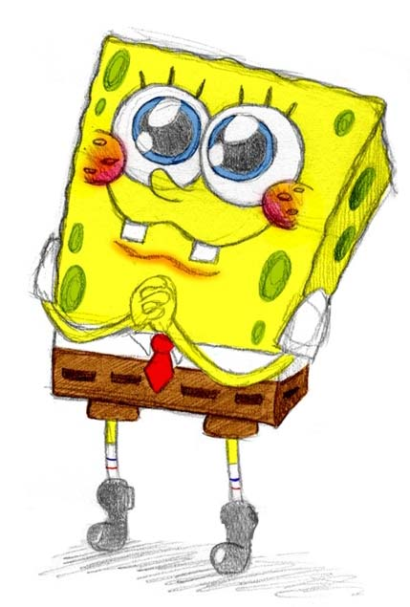
Задача 2
«Любимые мультфильмы»
Среди школьников шестого класса проводилось анкетирование по любимым мультфильмам. Самыми популярными оказались три мультфильма: «Белоснежка и семь гномов», «Губка Боб Квадратные Штаны», «Волк и теленок». Всего в классе 38 человек. «Белоснежку и семь гномов» выбрали 21 ученик, среди которых трое назвали еще «Волк и теленок», шестеро – «Губка Боб Квадратные Штаны», а один написал все три мультфильма. Мультфильм «Волк и теленок» назвали 13 ребят, среди которых пятеро выбрали сразу два мультфильма. Сколько человек выбрали мультфильм «Губка Боб Квадратные Штаны»?

Slide 52
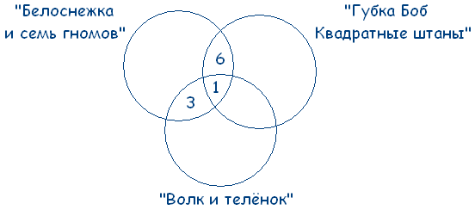
Решение
В этой задаче 3 множества, из условий задачи видно, что все они пересекаются между собой. Получаем такой чертеж:
Учитывая условие, что среди ребят, которые назвали мультфильм «Волк и теленок» пятеро выбрали сразу два мультфильма, получаем:

Slide 53
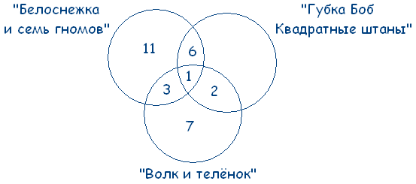
21 – 3 – 6 – 1 = 11 – ребят выбрали только «Белоснежку и семь гномов». 13 – 3 – 1 – 2 = 7 – ребят смотрят только «Волк и теленок». Получаем:
38 – (11 + 3 + 1 + 6 + 2 + 7) = 8 – человек смотрят только «Губка Боб Квадратные Штаны». Делаем вывод, что «Губка Боб Квадратные Штаны» выбрали 8 + 2 + 1 + 6 = 17 человек.
Ответ:17 человек выбрали мультфильм «Губка Боб Квадратные Штаны».

Slide 54
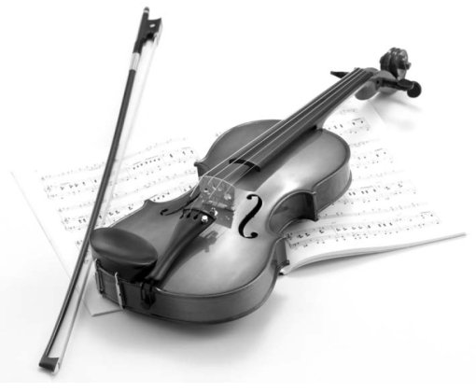
Задача 3
«Мир музыки»
В магазин «Мир музыки» пришло 35 покупателей. Из них 20 человек купили новый диск певицы Максим, 11 – диск Земфиры, 10 человек не купили ни одного диска. Сколько человек купили диски и Максим, и Земфиры?

Slide 55
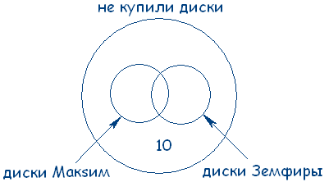
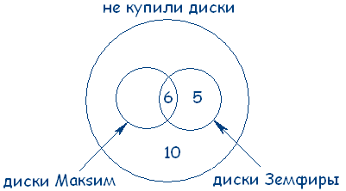
Решение
Изобразим эти множества на кругах Эйлера.
Теперь посчитаем: Всего внутри большого круга 35 покупателей, внутри двух меньших 35–10=25 покупателей. По условию задачи 20 покупателей купили новый диск певицы Максим, следовательно, 25 – 20 = 5 покупателей купили только диск Земфиры. А в задаче сказано, что 11 покупателей купили диск Земфиры, значит 11 – 5 = 6 покупателей купили диски и Максим, и Земфиры:
Ответ: 6 покупателей купили диски и Максим, и Земфиры.

Slide 56
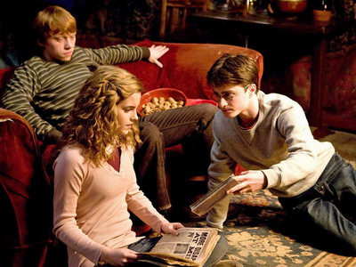
Задача 4
«Гарри Поттер, Рон и Гермиона»
На полке стояло 26 волшебных книг по заклинаниям. Из них 4 прочитал и Гарри Поттер, и Рон. Гермиона прочитала 7 книг, которых не читали ни Гарри Поттер, ни Рон, и две книги, которые читал Гарри Поттер. Всего Гарри Поттер прочитал 11 книг. Сколько книг прочитал Рон?

Slide 57
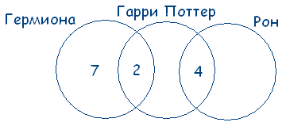
Решение
Учитывая условия задачи, чертеж будет таков:
Так как Гарри Поттер всего прочитал 11 книг, из них 4 книги читал Рон и 2 книги – Гермиона, то 11 – 4 – 2 = 5 – книг прочитал только Гарри. Следовательно, 26 – 7 – 2 – 5 – 4 = 8 – книг прочитал Рон.
Ответ: 8 книг прочитал Рон.

Slide 58
Задача 5
«Дом творчества»
В доме творчества 70 ребят. Из них 27 занимаются в драмкружке, 32 поют в хоре, 22 увлекаются спортом. В драмкружке 10 ребят из хора, в хоре 6 спортсменов, в драмкружке 8 спортсменов; 3 спортсмена посещают и драмкружок и хор. Сколько ребят не поют, не увлекаются спортом, не занимаются в драмкружке? Сколько ребят заняты только спортом?

Slide 59
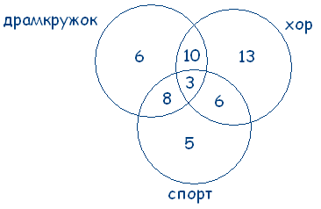
Решение
Изобразим множества следующим образом:
70 – (6 + 8 + 10 + 3 + 13 + 6 + 5) = 19 – ребят не поют, не увлекаются спортом, не занимаются в драмкружке. Только спортом заняты 5 человек.
Ответ:5 человек заняты только спортом.

Slide 60
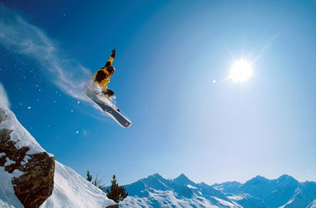
Задача 6
«Экстрим»
Из 100 ребят, отправляющихся в детский оздоровительный лагерь, кататься на сноуборде умеют 30 ребят, на скейтборде – 28, на роликах – 42. На скейтборде и на сноуборде умеют кататься 8 ребят, на скейтборде и на роликах – 10, на сноуборде и на роликах – 5, а на всех трех – 3. Сколько ребят не умеют кататься ни на сноуборде, ни на скейтборде, ни на роликах?

Slide 61
Решение
Всеми тремя спортивными снарядами владеют три человека, значит, в общей части кругов вписываем число 3. На скейтборде и на роликах умеют кататься 10 человек, а 3 из них катаются еще и на сноуборде. Следовательно, кататься только на скейтборде и на роликах умеют 10-3=7 ребят. Аналогично получаем, что только на скейтборде и на сноуборде умеют кататься 8-3=5 ребят, а только на сноуборде и на роликах 5-3=2 человека. Внесем эти данные в соответствующие части. Определим теперь, сколько человек умеют кататься только на одном спортивном снаряде. Кататься на сноуборде умеют 30 человек, но 5+3+2=10 из них владеют и другими снарядами, следовательно, только на сноуборде умеют кататься 20 ребят. Аналогично получаем, что только на скейтборде умеют кататься 13 ребят, а только на роликах – 30 ребят. По условию задачи всего 100 ребят. 20+13+30+5+7+2+3=80 – ребят умеют кататься хотя бы на одном спортивном снаряде. Следовательно, 20 человек не умеют кататься ни на одном спортивном снаряде.

Slide 62
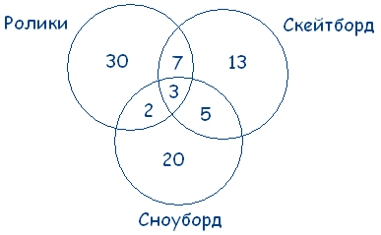
Ответ: 20 человек не умеют кататься ни на одном спортивном снаряде.

Slide 63
Моделирование с помощью блок-схемы
В этом разделе рассматривается еще один тип логических задач. Это задачи, в которых с помощью сосудов известных емкостей требуется отмерить некоторое количество жидкости, а также задачи, связанные с операцией взвешивания на чашечных весах. Простейший прием решения задач этого класса состоит в переборе возможных вариантов. Понятно, что такой метод решения не совсем удачный, в нем трудно выделить какой-либо общий подход к решению других подобных задач.
Более систематический подход к решению задач "на переливание" заключается в использовании блок-схем. Суть этого метода состоит в следующем. Сначала выделяются операции, которые позволяют нам точно отмерять жидкость. Эти операции называются командами. Затем устанавливается последовательность выполнения выделенных команд. Эта последовательность оформляется в виде схемы. Подобные схемы называются блок-схемами и широко используются в программировании. Составленная блок-схема является программой, выполнение которой может привести нас к решению поставленной задачи. Для этого достаточно отмечать, какие количества жидкости удается получить при работе составленной программы. При этом обычно заполняют отдельную таблицу, в которую заносят количество жидкости в каждом из имеющихся сосудов.

Slide 64
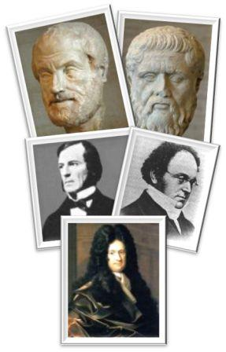
Предмет математической логики и его основоположники
Самое прекрасное, что мы можем испытать – это ощущение тайны. Она есть источник всякого подлинного искусства и науки.
Альберт Эйнштейн
Слово "логика" греческого происхождения. Логика как наука основана Аристотелем (384-320 гг до н.э.), который был необыкновенной фигурой в целой плеяде блестящих греческих ученых. Он был последователем Платона и посещал его Академию в Афинах. После смерти Платона (347 г.до н.э.) Аристотель покинул Афины. Он вернулся туда 12 лет спустя и основал свою школу - Лицей. Одним из учеников Аристотеля был Александр Великий.
Аристотель не был математиком в полном смысле этого слова, его логика является скорее частью философии, но эта часть - основа всех наук. В своем выдающемся произведении "Аналитики" Аристотель создал и проверил около 20 схем рассуждений, которые назвал силлогизмами. Процитируем самый известный силлогизм: "Сократ - человек; все люди смертны; значит Сократ смертен". После Аристотеля силлогизмы и их трансформации стали основой дедуктивных рассуждений. Галилей говорил, что если бы ему пришлось начать снова свое будущее, то он последовал бы совету Платона и "принялся бы сперва за математику как науку, требующую точности и принимающую за верное то, что вытекает как следствие из доказанного".
Готфрид Лейбниц в начале 18 века сделал попытку создать формальную логическую систему, введя законы сочетания высказываний. Он высказал идею о том, что рассуждения могут быть сведены к механическому выполнению определенных действий по установленным правилам: "Можно придумать некий алфавит человеческих мыслей, и с помощью комбинации букв этого алфавита и анализа слов, из них составленных, все может быть открыто и разрешимо". Но эти работы не были опубликованы, и лишь в 19 веке Джордж Буль и Август де Морган основали математическую логику, независимую от философии.
Другой математик, А.де Морган, ввел кванторы (не называя их) и сделал попытку формального определения структур, продолжив работу, начатую Булем.

Slide 65
Заключение
Мною были рассмотрены различные методы решения логических задач.
Решая какую-либо задачу не надо останавливаться на каком-то одном приеме, ведь вероятнее всего эту же задачу можно решить и другим методом, который будет и легче и проще для данной задачи.
Задачи, которые представлены в этой работе, можно предлагать школьникам на дополнительных занятиях по математике.

